Slide 1


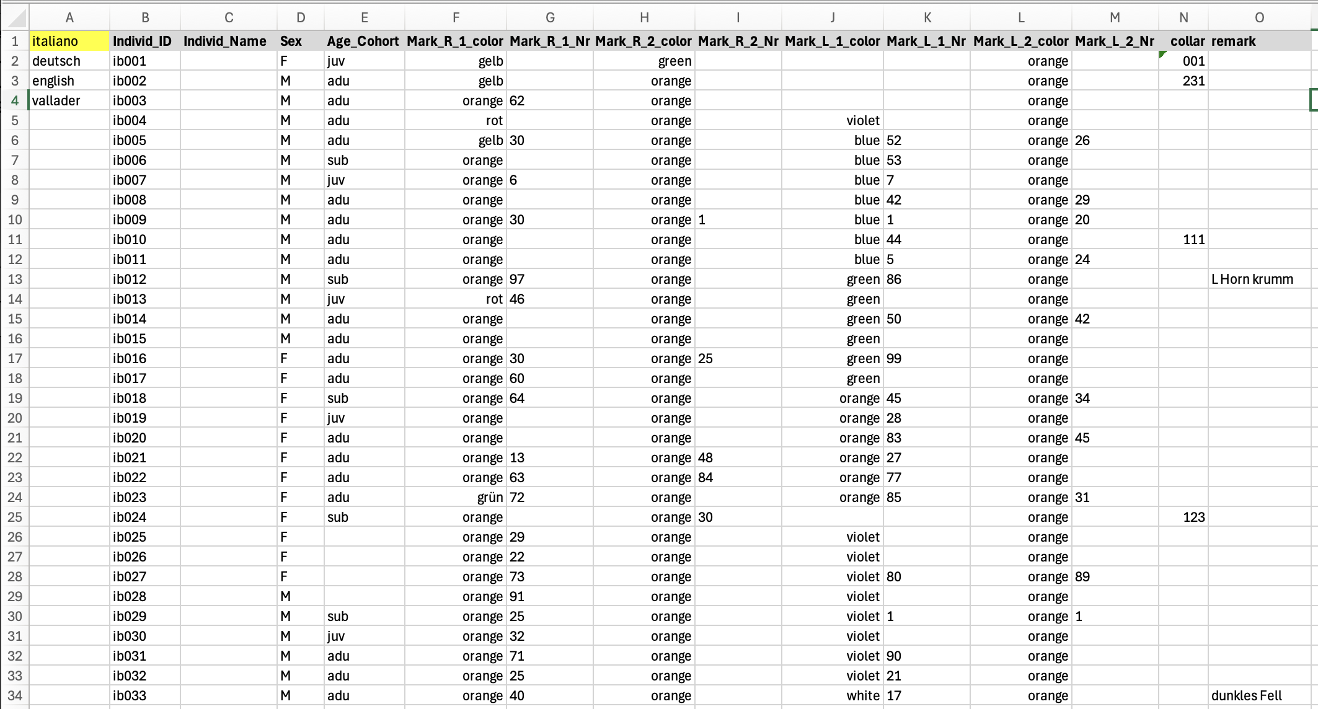
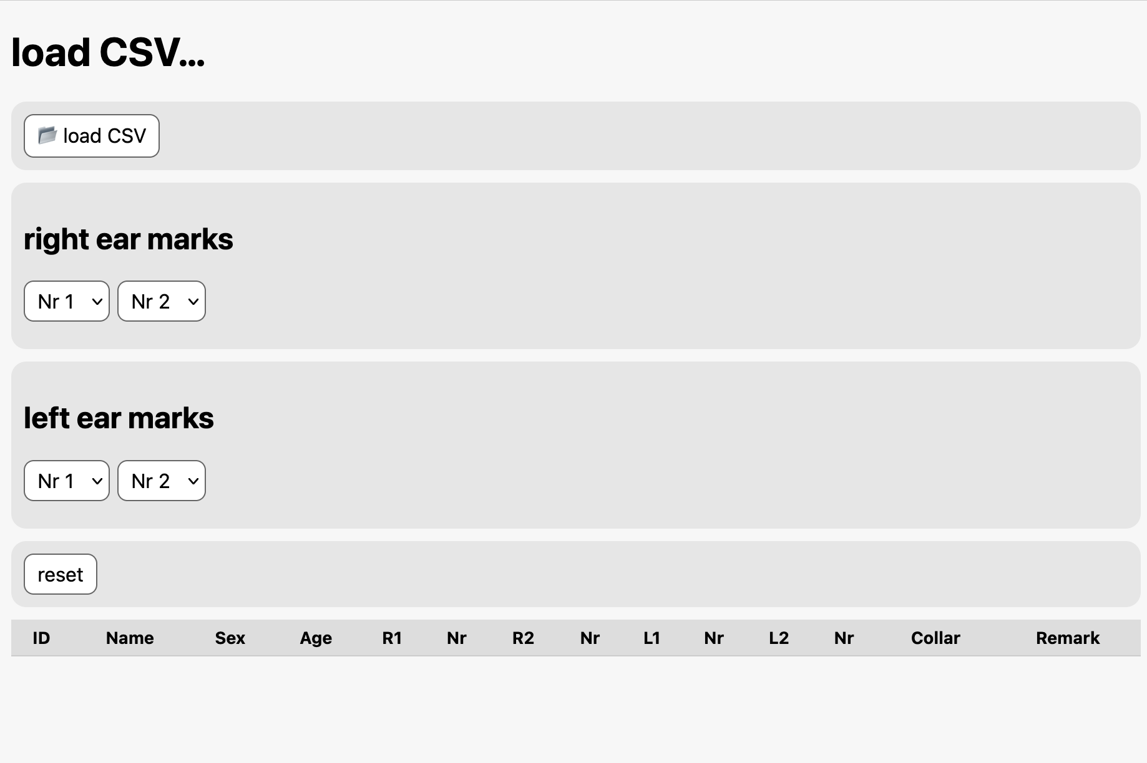
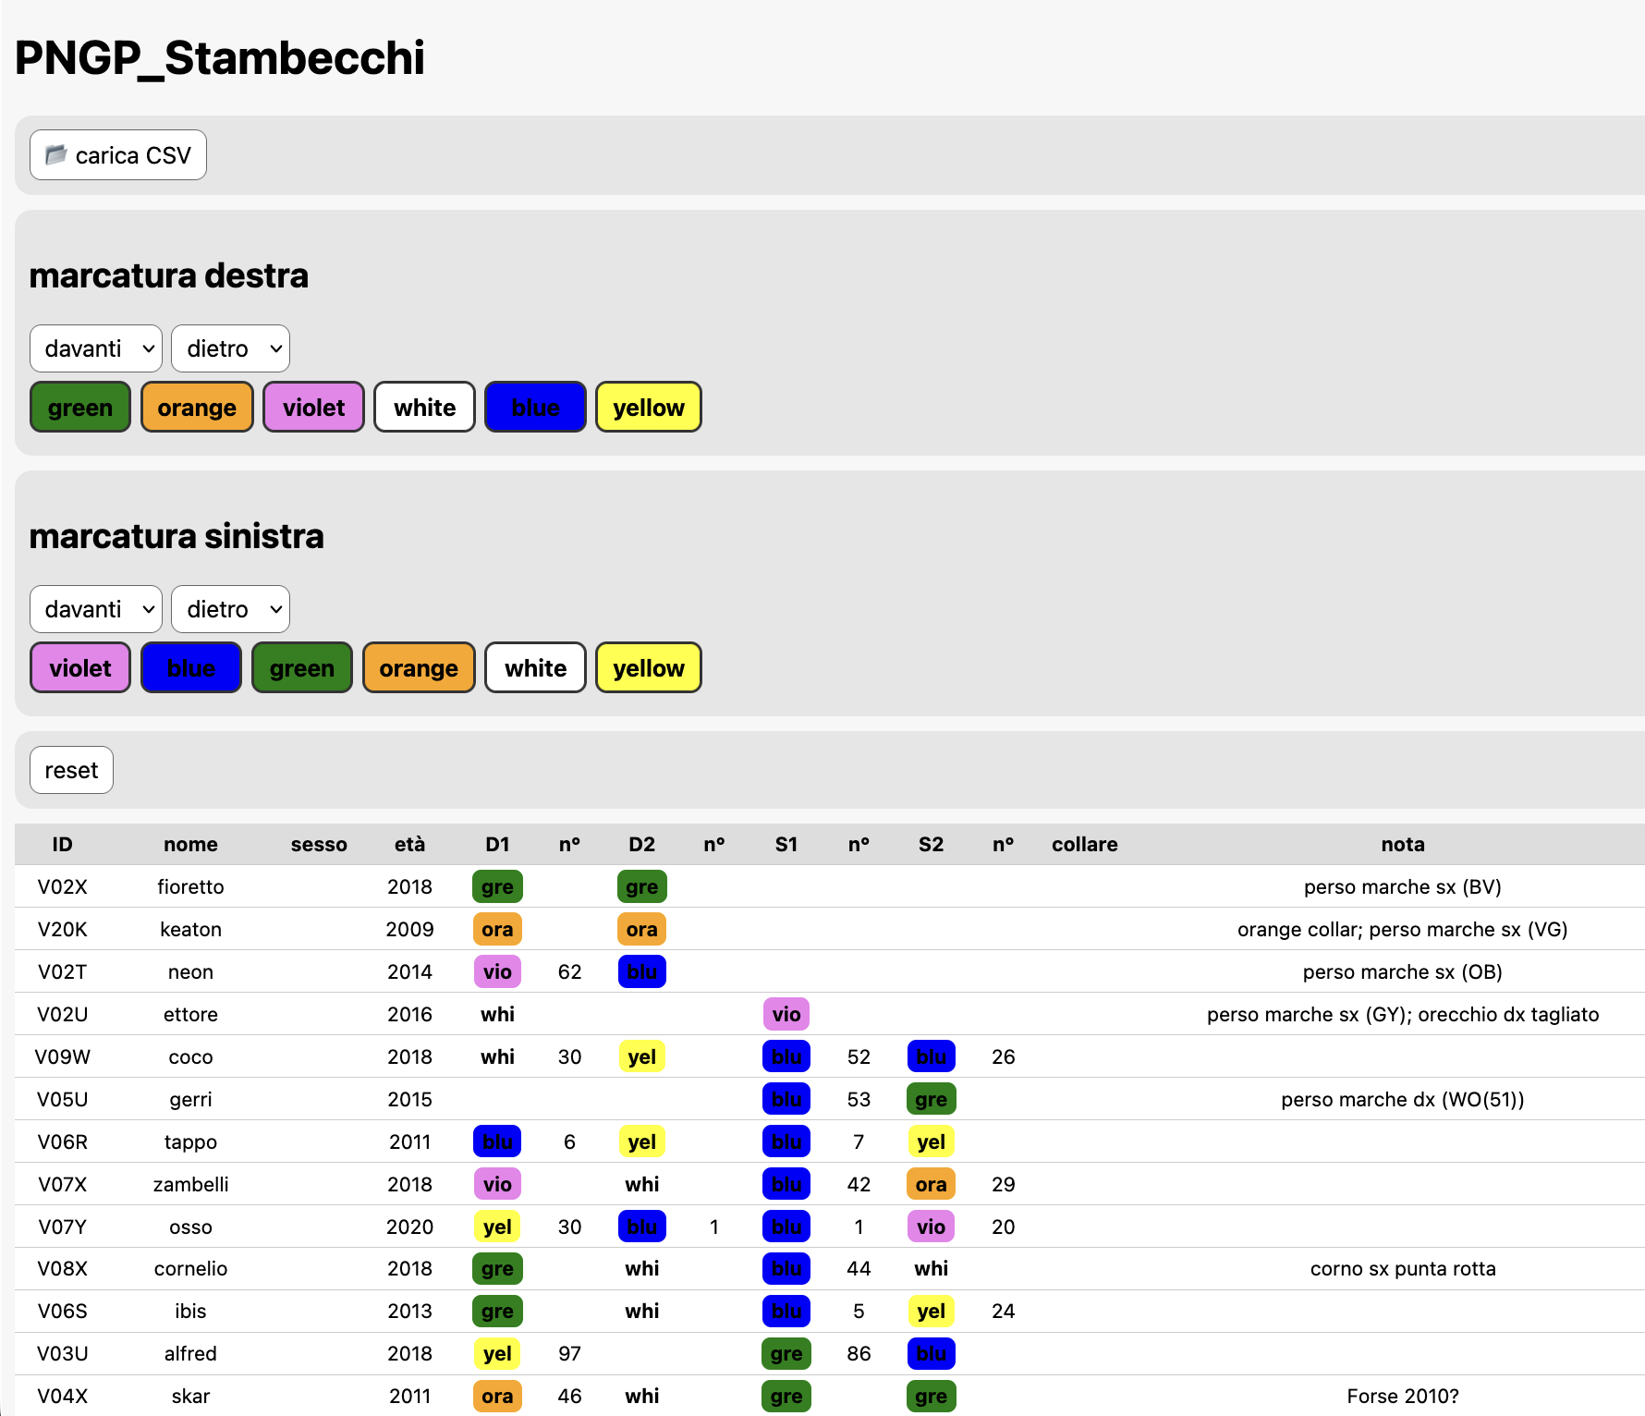
L’applicazione funziona automaticamente su telefoni Android, per iPhone (é troppo sicuro) bisogna aprirla con l’app ”Documents”. .
Tutto si basa su 2 singoli documenti:
“Ibex.csv”:
→ puoi dargli il nome della tua specie (per es. “stambecchi.csv”, “cervi.csv”,...)
→ il nome dà il titolo all’applicazione
→ include tutti i dati degli animali marcati
“index.html”:
→ é praticamente un documento di testo, ma
→ si apre in un browser come firefox, chrome, edge, ecc.
→ é locale (sul computer o sul telefono), non devi installare niente e non usa internet
Come funziona?
1 – Salva entrambi i documenti sul computer
2 – Apri il documento Ibex.csv in Excel
PRIMA COLONNA, metti la tua lingua nella cella A1
RESTO della tabella: cambia i dati con quelli per i
tuoi animali
  Individ_ID
  Individ_Name
  Sex
  Age_Cohort = età o coorte
  Mark_R_1_Farbe => colore, destra, davanti
  Mark_R_1_Nr => evtl. numero
  Mark_R_2_Farbe => colore, destra, dietro
  Mark_R_2_Nr => evtl. numero
  Mark_L_1_Farbe => colore, sinistra, davanti
  Mark_L_1_Nr => evtl. numero
  Mark_L_2_Farbe => colore, sinistra, dietro
  Mark_L_2_Nr => evtl. numero
  collar = “sì” oppure numero
  remark => qualsiasi altra informazione utile sull’individuo
3 – Spedisci i due documenti (.csv e index.html) al tuo telefono
4 – Finito! Apri il file index.html e importa il tuo file CSV, es. “Stambecchi.csv”
marcature
(per es. marcature orecchie)

